Slide 1
Финансовое воспитание дошкольников через малые формы фольклора
Воспитатель: Юрченко И.В.

Slide 2
Цель: активизация познавательного и умственного развития, ознакомление с окружающим миром, обогащение словаря ребёнка на тему финансов, воспитание бережливости, деловитости и рационального поведения в отношении простых обменных операций, здоровой ценностной оценки любых результатов труда, будь то товары или деньги.

Slide 3
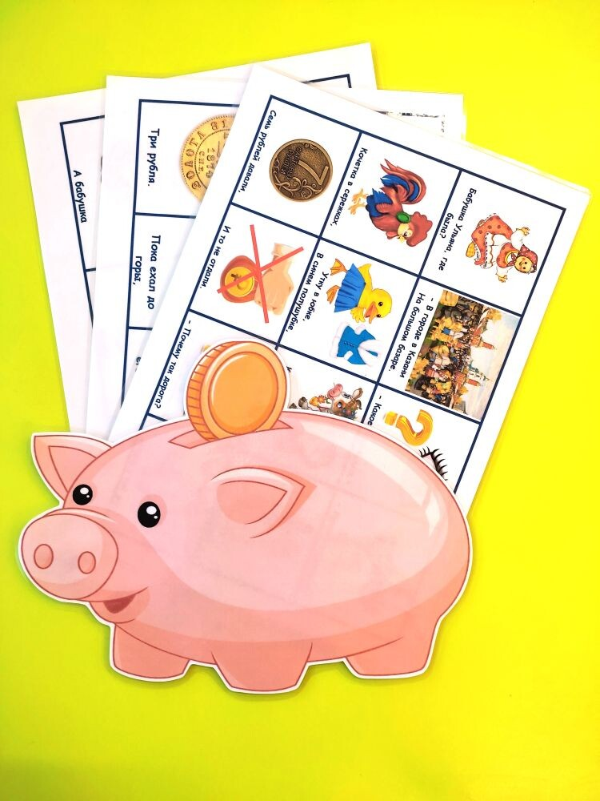
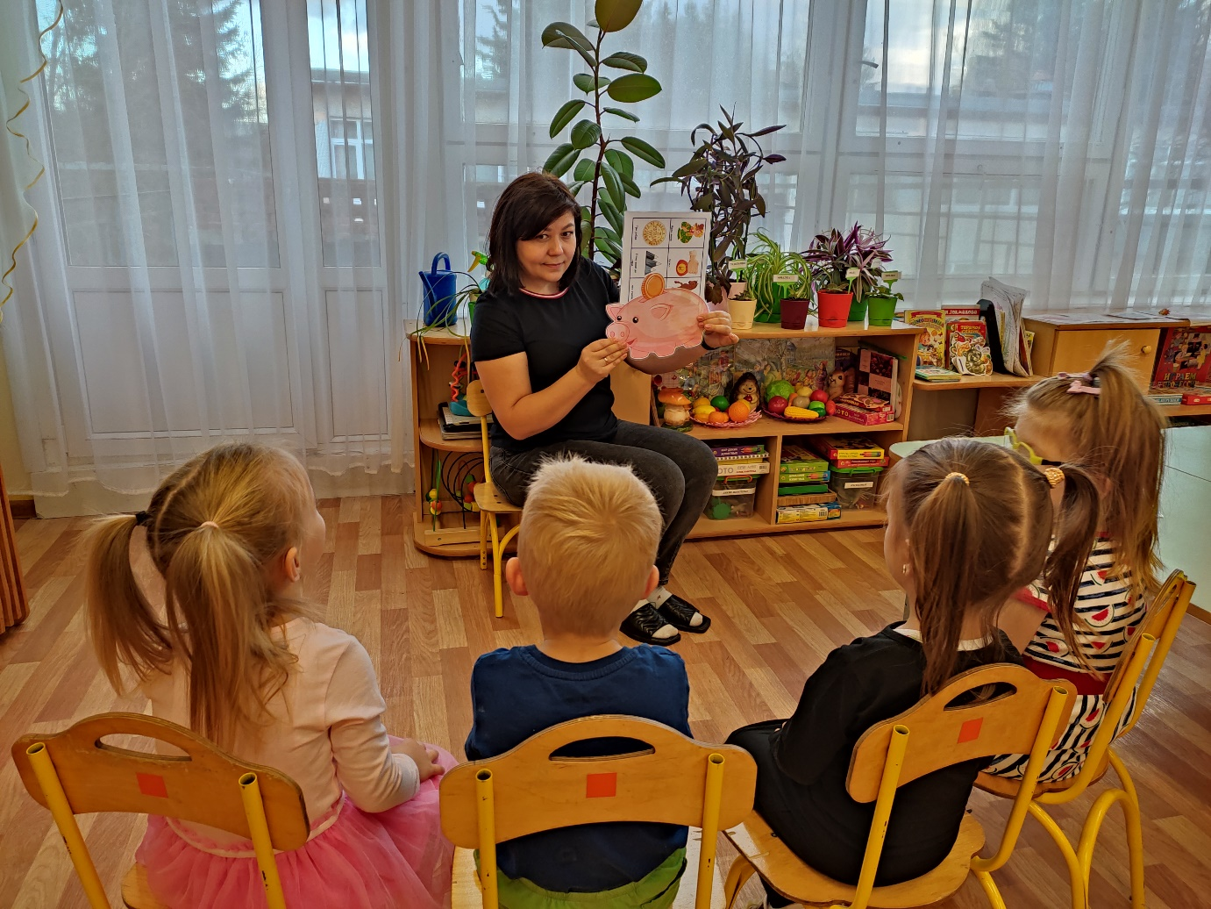
Дидактическое пособие
«Копилкины потешки»

Slide 4
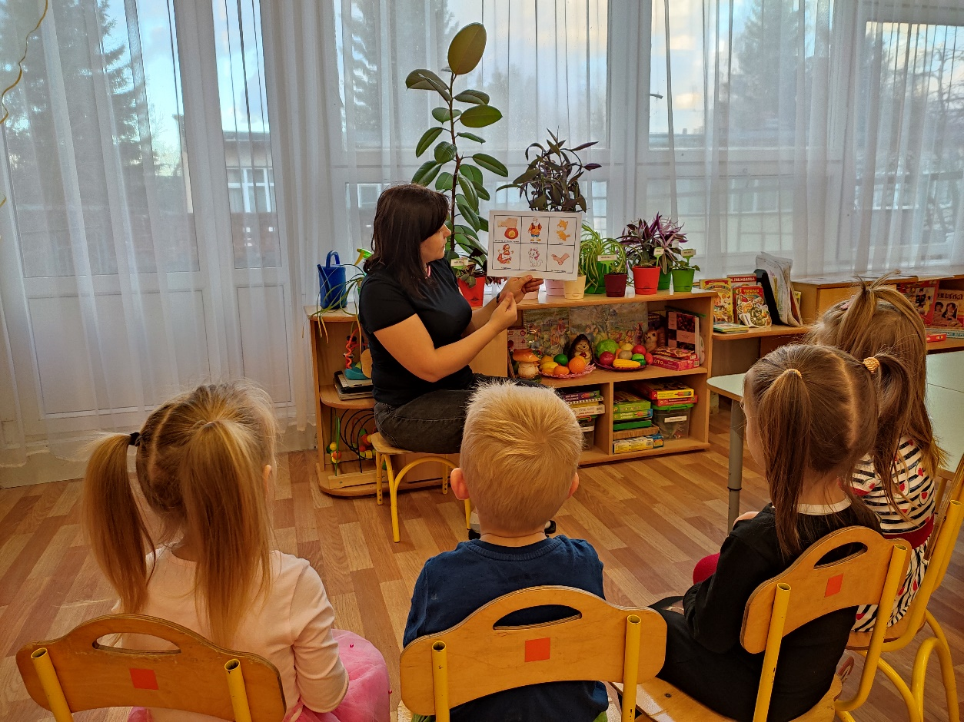

Slide 5
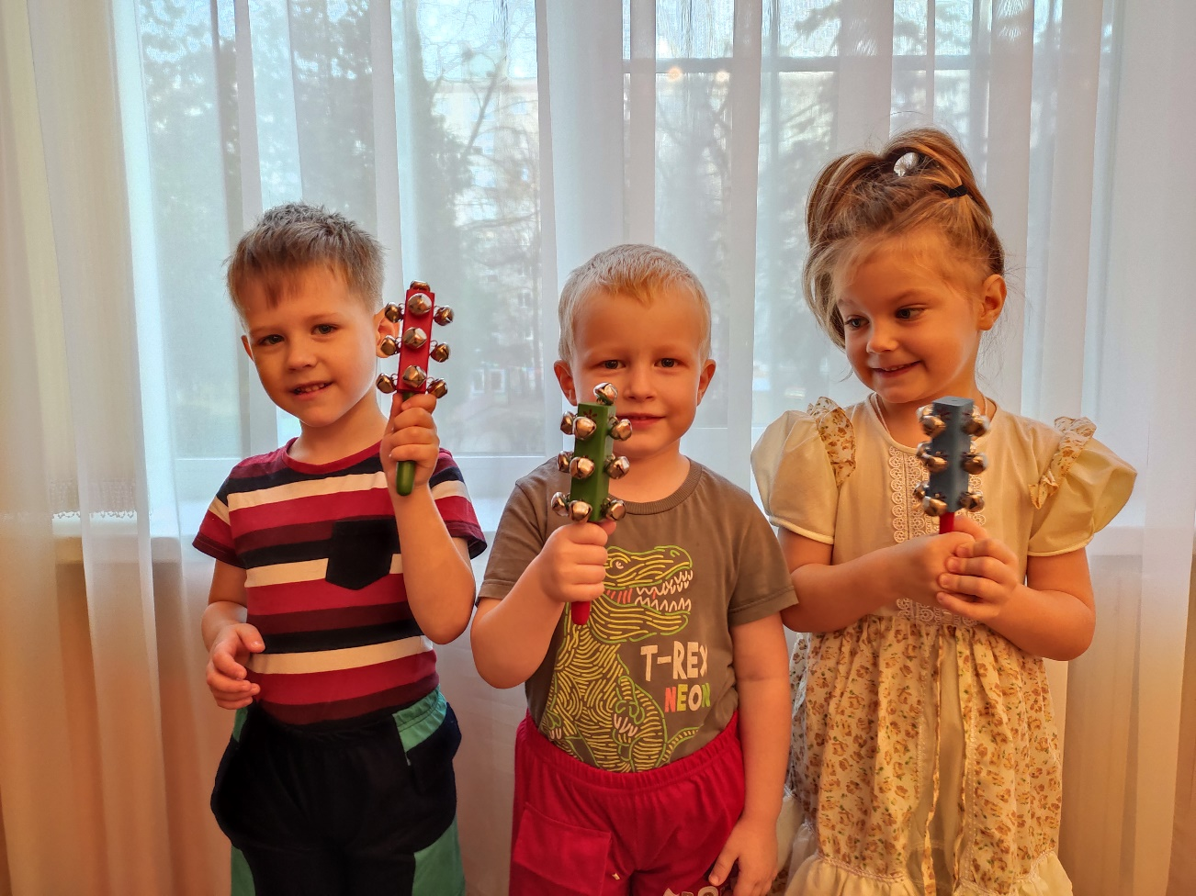
Динь-дон, дили, дили,
Погремушки нам купили.
У Марины, у Танюшки
И у Вовы погремушки.
И звенит со всех сторон:
Дили, дили, дили, дон.

Slide 6
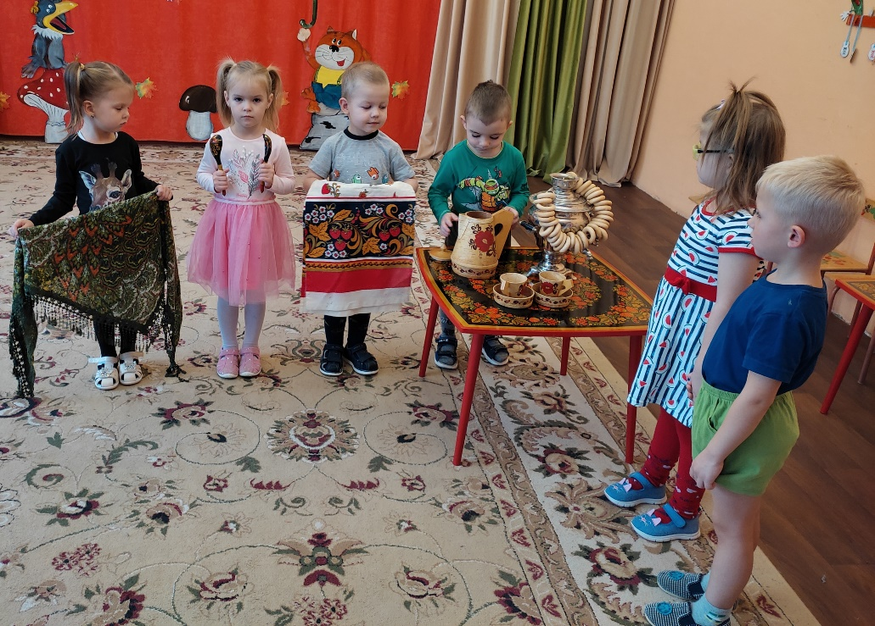
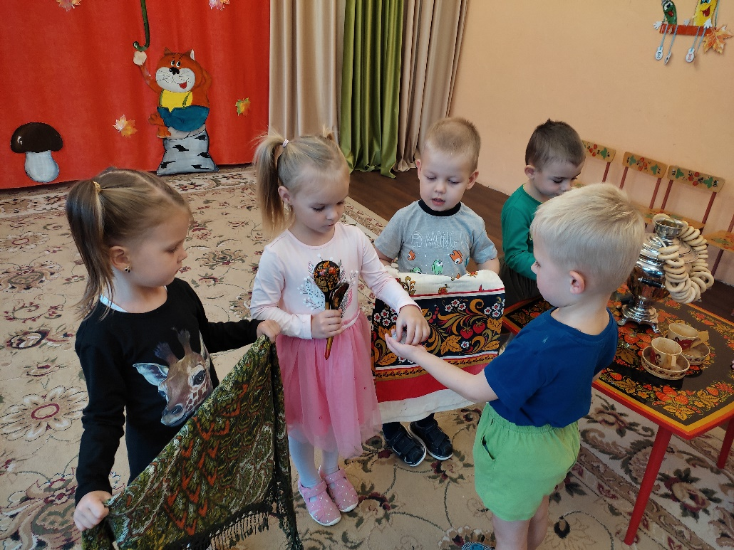
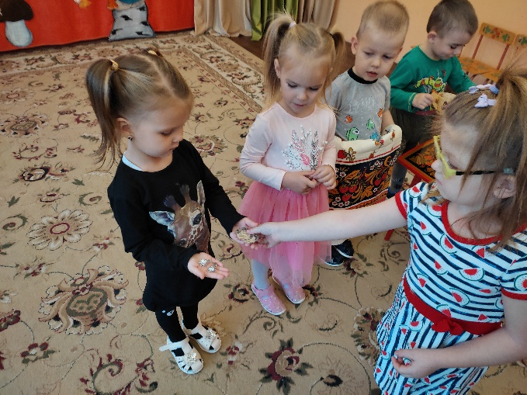
А-тари, тари, тари!
Куплю детке янтари.
Останутся деньги,
Куплю детке серьги,
Останутся пятаки,
Куплю детке башмаки,
Останутся грошики,
Куплю детке ложки,
Останутся полушки,
Куплю детке подушки.

Slide 7
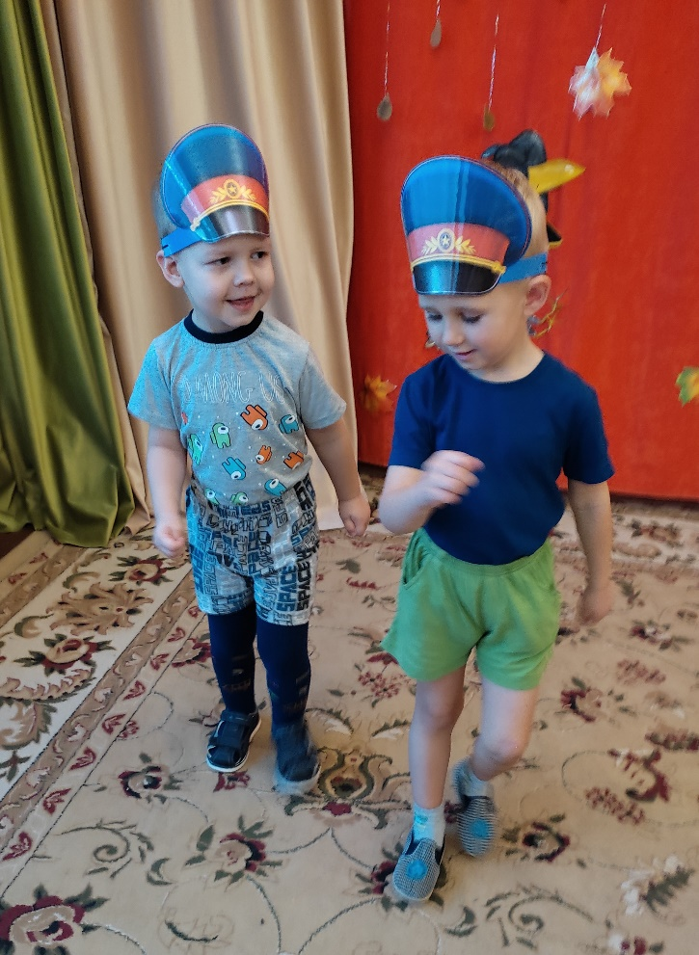
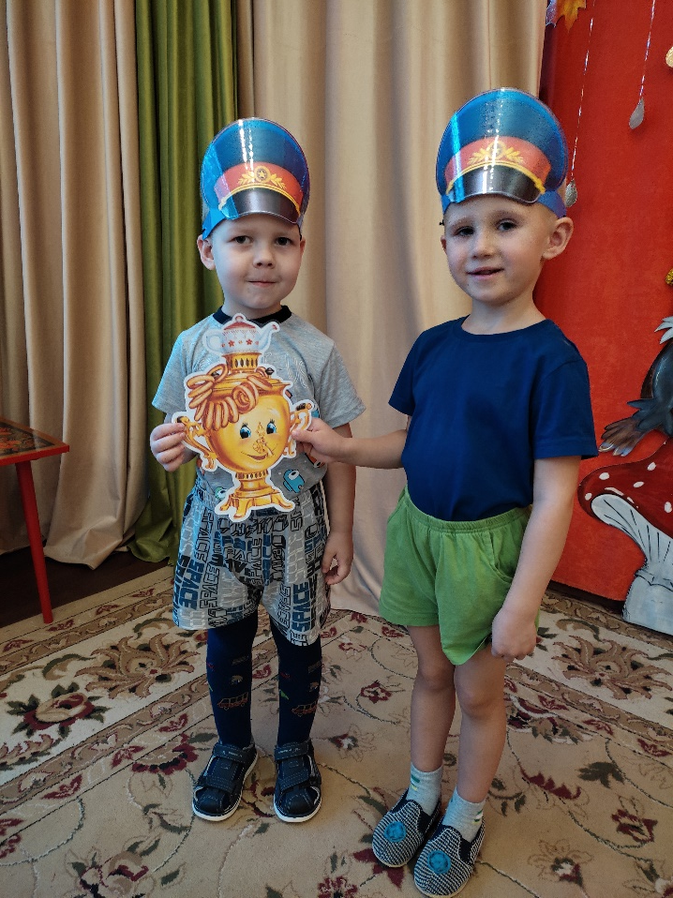
Аты-баты, шли солдаты,
Аты-баты, на базар.
Аты-баты, что купили?
Аты-баты, самовар.
Аты-баты, сколько стоит?
Аты-баты, три рубля.
Аты-баты, он какой?
Аты-баты, золотой!

Slide 8
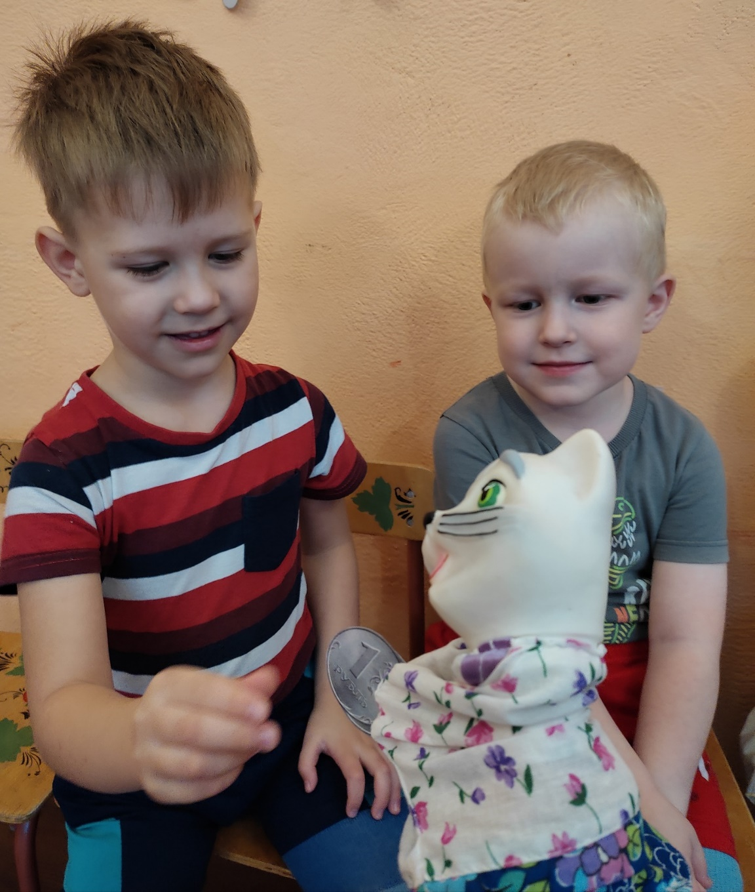
Шел котик по лавочке,
раздавал булавочки.
Шел по скамеечке-
Раздавал копеечки:
Кому десять, кому пять-
Выходи, тебе искать!

Slide 9
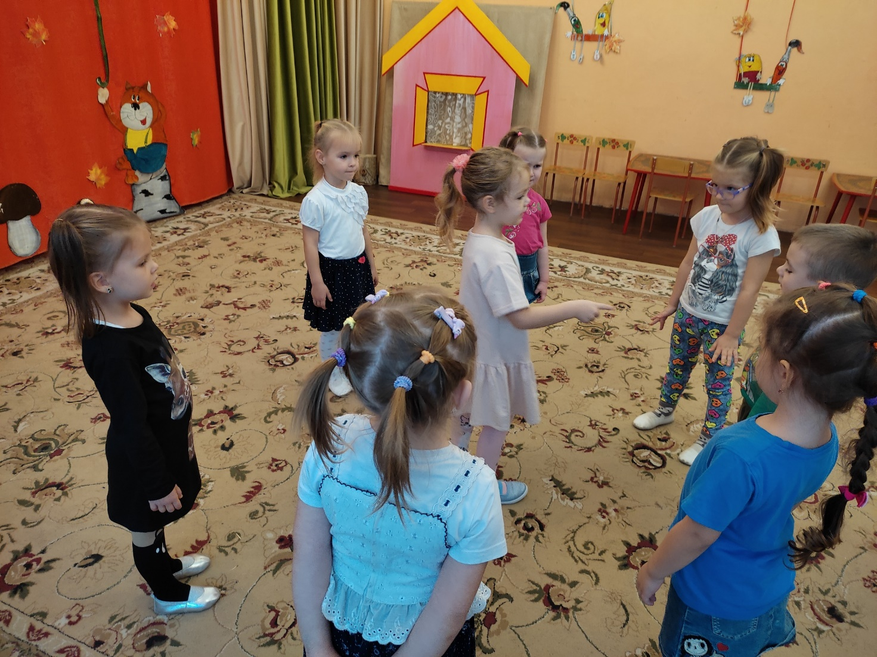
Счита́лки –
жанр детского фольклора.
Как правило, это небольшие стихотворные тексты с чёткой рифмо-ритмической структурой в шутливой форме, предназначенные для случайного избрания
(обычно одного)
участника из множества.

Slide 10
Спасибо за внимание!

